Slide 1
Rotación opioide
A.Puig
Uhd Sagunto 26-3-21

Slide 2
Rotación de opioides
Introducción
Rop
conclusiones

Slide 3
Rotación de opioides (rop)
Switching
Termino acuñado por Mercadante
Practica clínica de sustituir un opioide del tercer escalón por otro, cuando no se alcanza un adecudo balance entre el control analgésico y los efectos adversos con una adecuada titulación del primer opioide
Rotación de via
Rotación parcial
Estudios observacionales mencionan que la rop esta en torno a un 20-25%

Slide 4
Rotación de opioides (rop) indicaciones
TOXICIDAD SECUNDARIA A OPIOIDES
RAPIDO DESARROLLO DE TOLERANCIA
DOLOR REFRACTARIO
SITUACION CLINICA (dificultad para la ingesta, absorción
transdérmica pobre, insuficiencia renal o hepática severa)
CONSIDERACiONES PRACTICAS ((disponibilidad en la farmacia, coste, cantidad
necesaria de opioide, opiofobia)
PREFERENCIAS DEL PACIENTE
OTRAS
Gonzalez-barboteo et al med clin barc 2010, 135 (13):617-623

Slide 5
Rop bases
Bases para la rotación
Empiricas y observacionales:
son fenómenos observados en la práctica clínica habitual que avalan la existencia de una variabilidad individual,
modulable en el tiempo e inter-individual en la eficacia analgésica de estas drogas.
Experiencias clínicas de la rotación
Hipótesis fármacológicas

Slide 6
Rop bases
Hipótesis farmacológicas
Tolerancia:
la tolerancia está relacionada con la plasticidad neuronal y los cambios que se producen en las proteínas de membrana
down-regulation*, en la que se produce una disminución del número de receptores tras la administración crónica de opioides; up-regulation*, en la que se produce la estimulación de los sistemas pronocioceptivos paralelos como la activación de los receptores N-metil-D-aspartato (NMDA) y la estimulación de la dinorfina

Slide 7
Rop bases
Hipótesis farmacológicas
Receptores NMDA:
La activación del receptor opioide µ provoca la activación del sistema NMDA, hecho que va desencadenar la disminución de la potencia de la morfina debido a la fosforilación de dicho receptor.

Slide 8
Rop bases
Factores que dependen del paciente
-Sexo
-Superficie corporal
-Edad
-Farmacogenomia (polimorfismo de receptores)
-Tolerancia a opioides
-Variantes genéticas cypd26
-Función de órganos(hepática /renal)
-Nivel y estabilidad en control analgésico
-Patogénesis del dolor
-Interacciones droga/ alimentación
-Comorbilidad

Slide 9
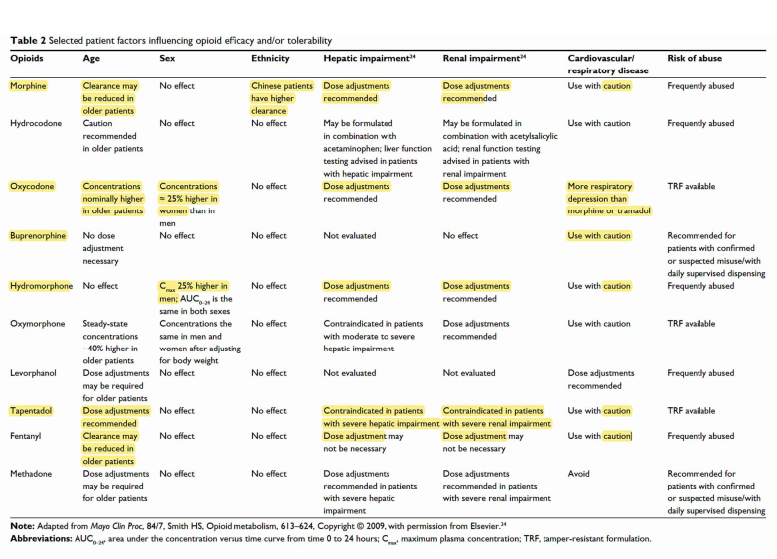
Rop bases

Slide 10
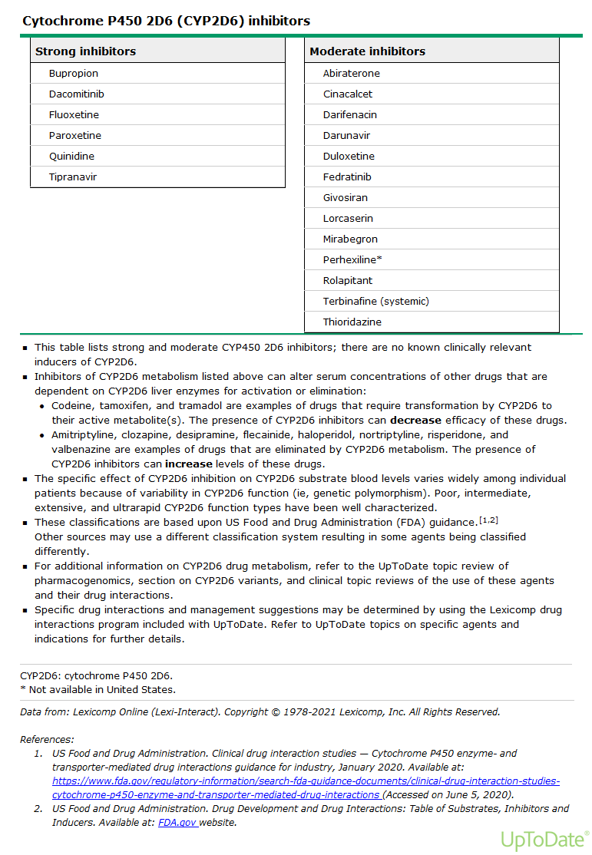
Rop bases

Slide 11
Rop bases
Factores que dependen del opioide
LOS OPIOIDES DE USO CLINICO SON POCO SELECTIVOS
TIENEN PERFILES DE AFINIDAD DIFERENTES
NO SIEMPRE ACTIVAN EL MISMO RECEPTOR
PRESENTAN DIFERENCIAS FUNCIONALES

Slide 12
Rop bases
Existe un perfil individual de los RO que puede condicionar una respuesta diferenciada a cada opioide.
Existe una concentración distinta de cada uno de los subtipos RO en cada individuo.
Asimismo cada uno de los opioides actúa de forma especifica en los diferentes subtipos de RO.
Hay opioides que para obtener un mismo efecto necesitan ocupar más receptores que otros.

Slide 13
Rop bases
- Diferencias en el metabolismo ( UGT, P450): La morfina y la oxicodona son metabolizadas en el hígado por un proceso de glucoronización a través del sistema uridin-difosfoglucoronosiltransferasa (UGT).
Algunos estudios han demostrado diferencias individuales en el sistema UGT.
El citocromo P450 está implicado en el metabolismo de la metadona, la oxicodona y el fentanilo. Existen múltiples influencias geneticas en este sistema que pueden provocar variaciones individuales en el metabolismo de estos fármacos y, en consecuencia, también en su efecto analgésico.

Slide 14
Rop bases
Tablas de equianalgesia
Limitaciones fuente
bidireccionalidad
utilidad del opioide
La sustitución de un opioide por otro se va a basar en la potencia analgésica relativa de cada opioide.
La potencia de un fármaco nos indica la dosis de dicho fármaco necesaria para conseguir un efecto determinado.
La potencia relativa analgésica hace referencia a la ratio de dosis requerida para que dos fármacos tengan la misma analgesia.

Slide 15
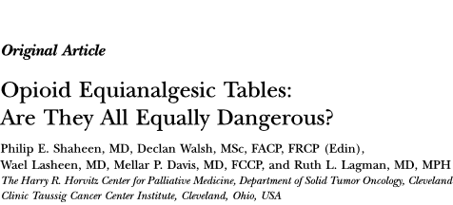
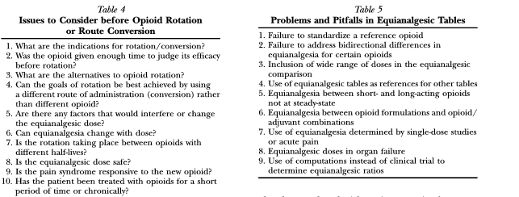
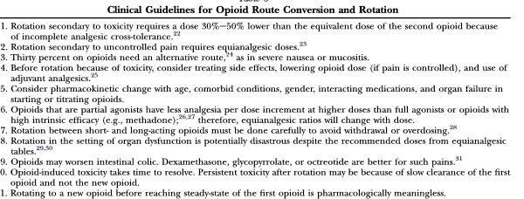

Slide 16
rop

Slide 17
rop
Tablas equianalgésicas y ratios de conversión:
Entre las tablas existe una gran variabilidad de las ratios de conversión entre ellas, no solo entre distintos opioides, sino también entre cambios de vía de administración de un mismo opioide.
La variabilidad existente entre las equianalgésias presentes se atribuye a que se basan en estudios antiguos, de dosis única o dolor agudo, no diseñados para evaluar las ratios de conversión entre opioides, opiniones de expertos, estudios realizados en pacientes no oncológicos y sin tener en cuenta la variabilidad de los pacientes en la práctica clínica

Slide 18
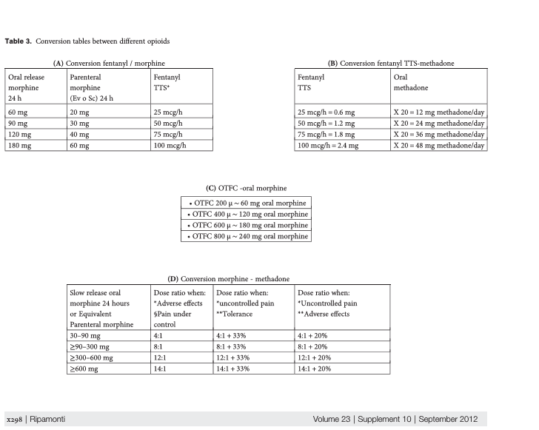
rop

Slide 19
rop

Slide 20
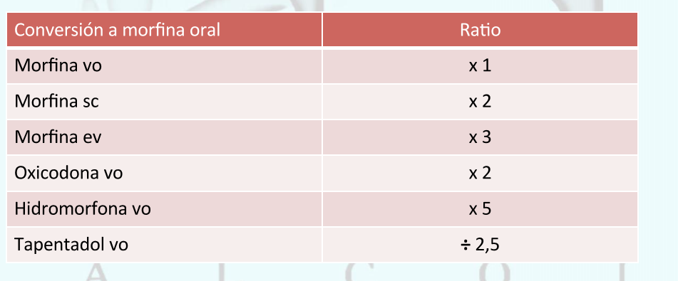
rop

Slide 21
rop
Recomendaciones de EAPC
Ratio Recomendación
Morfina oral a oxicodona oral 1:1.5 fuerte
Oxycodona oral a hidromorfona oral 1:4 fuerte
Morfina oral a hidromorfona oral 1:5 débil
Morfina oral a buprenorfina TD 75:1 débil
Morfina oral a fentanilo TD 100:1 fuerte

Slide 22
Rop buenas practicas
Tener en cuenta el motivo del cambio
Evaluar minuciosamente el paciente y la indicación del cambio
Calcular la dosis total del opioide inicial
Elegir el nuevo opioide
Calcular la dosis equivalente de morfina oral diaria (dmod)
Establecer la dosis equianalgesica
Reducir entre un 25-50%

Slide 23
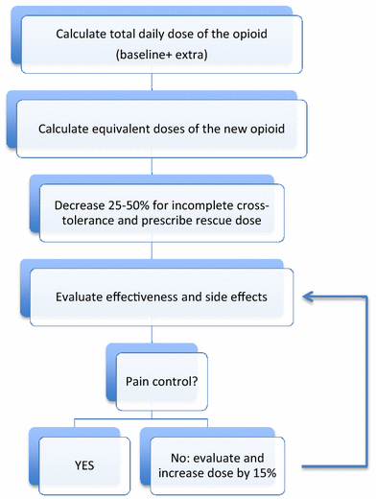
Rop buenas practicas

Slide 24
rop
Conclusiones
La rotación de opiodes es una opción ante un inadecuado control analgésico o efectos indeseables intolerables
Las tablas de equivalencia han de utilizarse solo como una guía inicial en el cambio
La tolerancia cruzada, la variabilidad interinidividual y los diferentes perfiles de los opioides han de tenerse en consideracion
La prudencia y la monitorización del paciente han de ser las reglas principales en la rotacion

Slide 25
rop
La rop no es un mero calculo matemático, evitar si se carece de experiencia
no realizar rop si no se puede hacer un seguimiento estrecho del paciente
Preveer posibles efectos secundarios de la rop
Dejar medicación de rescate

